Slide 1
Alamano
CAMILO GUTIERREZ TORRES
EDIXON SALAS MEDINA
Victor toro

Slide 2

Logo

Slide 3






Imágenes usadas

Slide 4

Fondo

Slide 5
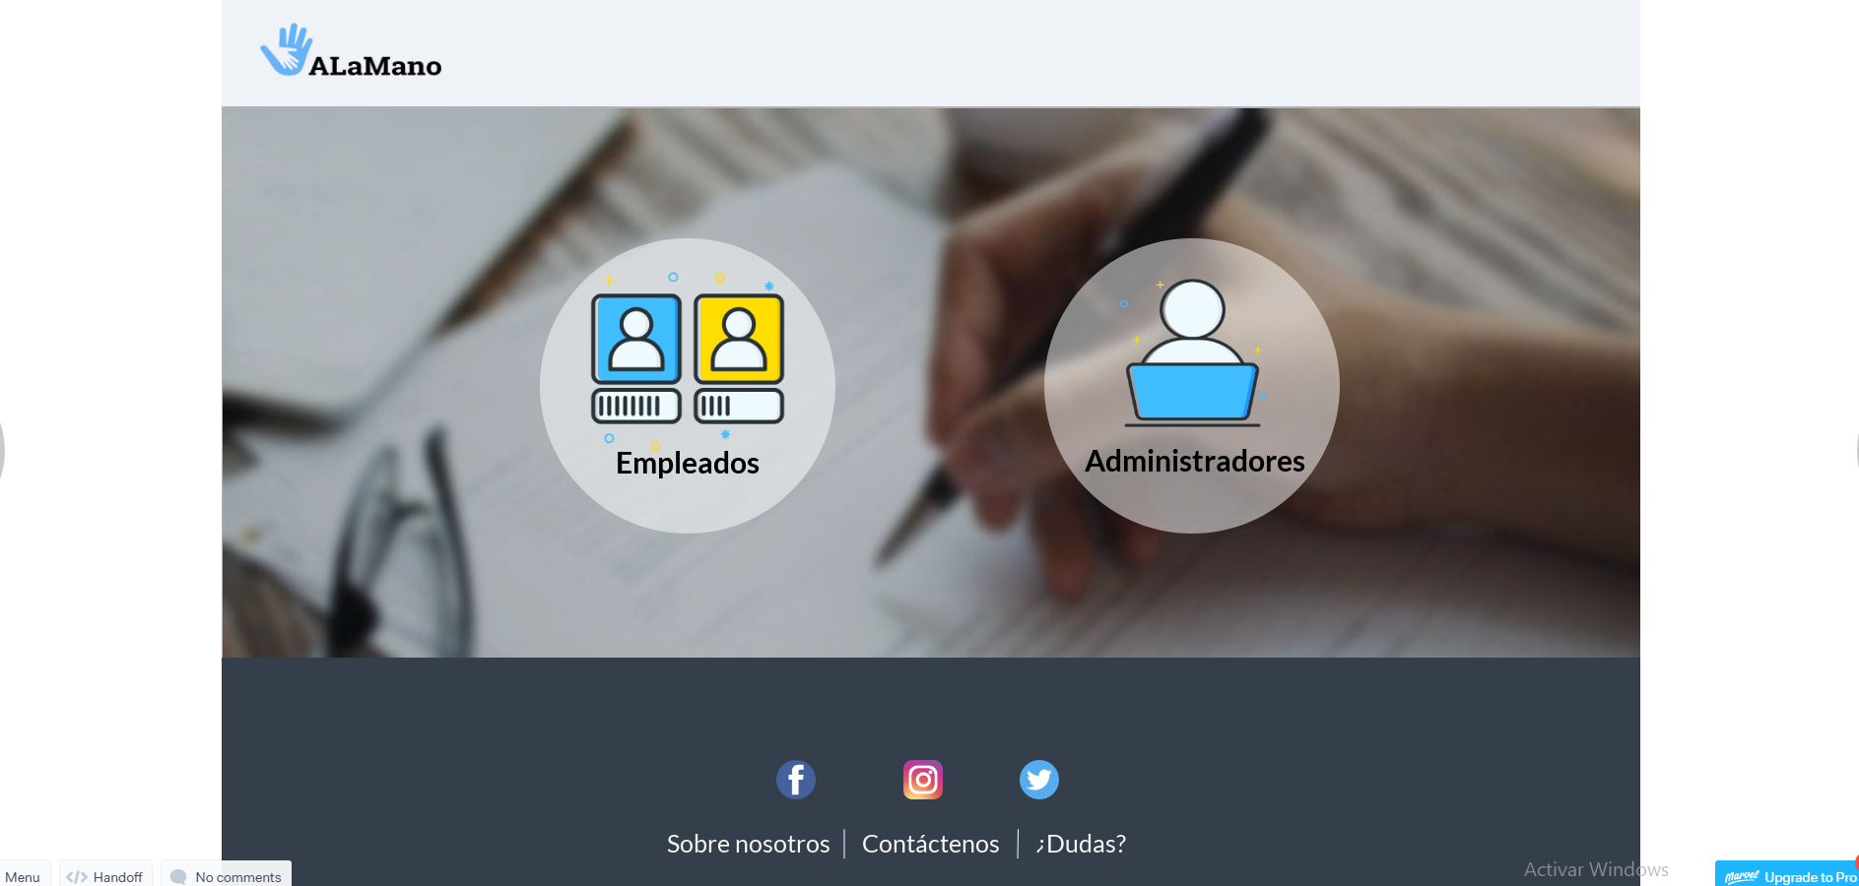
Pagina principal

Slide 6
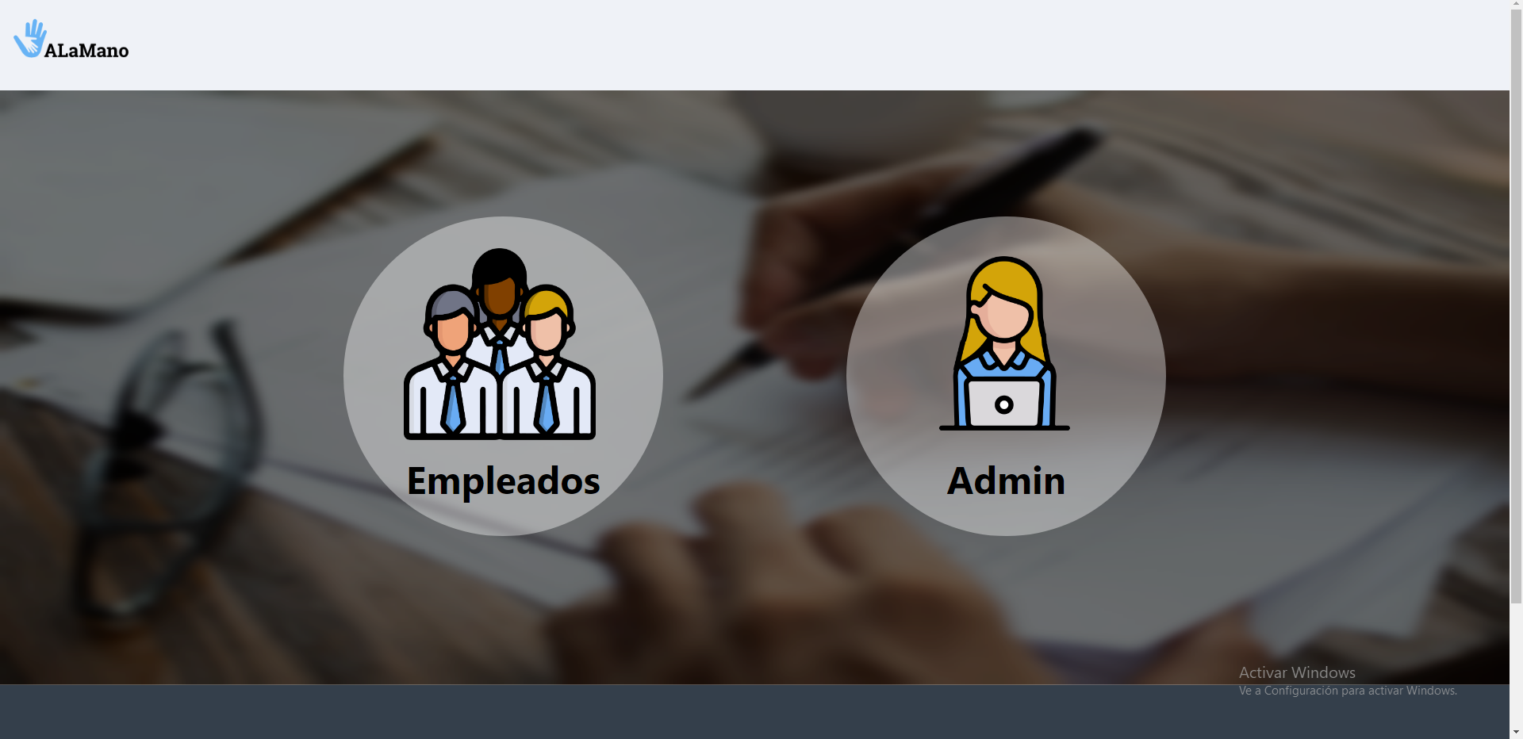
Pagina principal

Slide 7
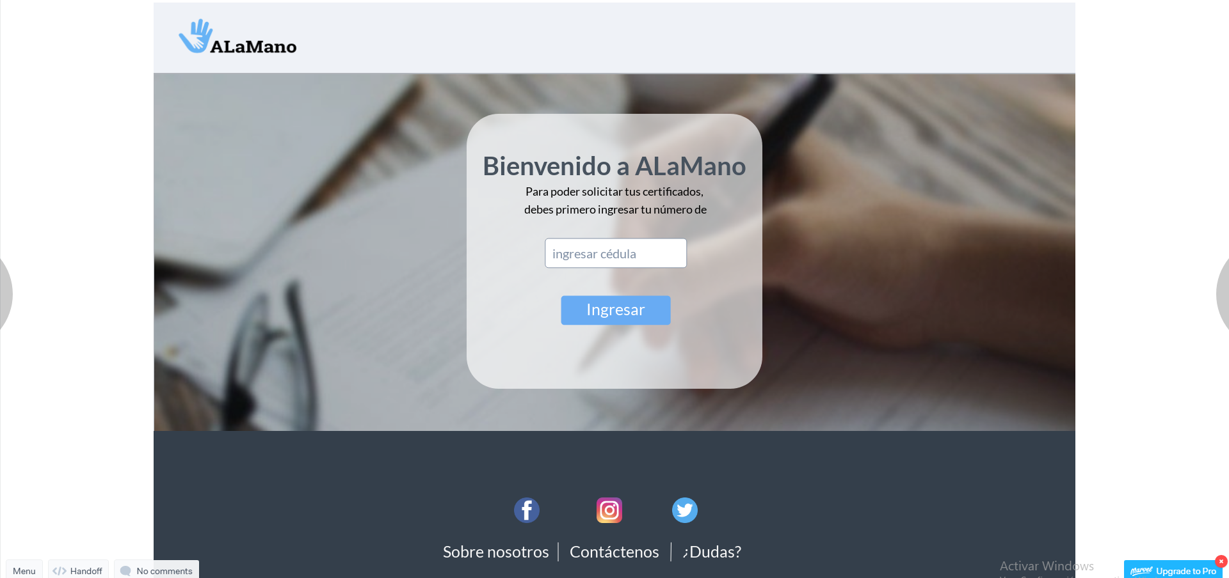
Login

Slide 8
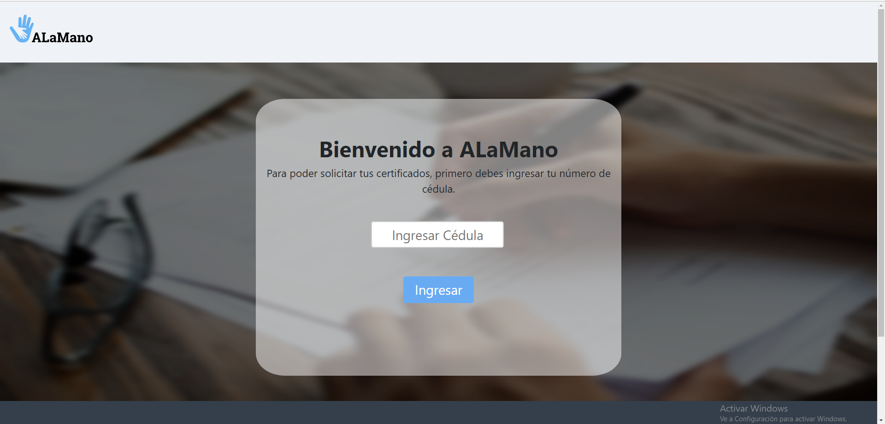
Login

Slide 9
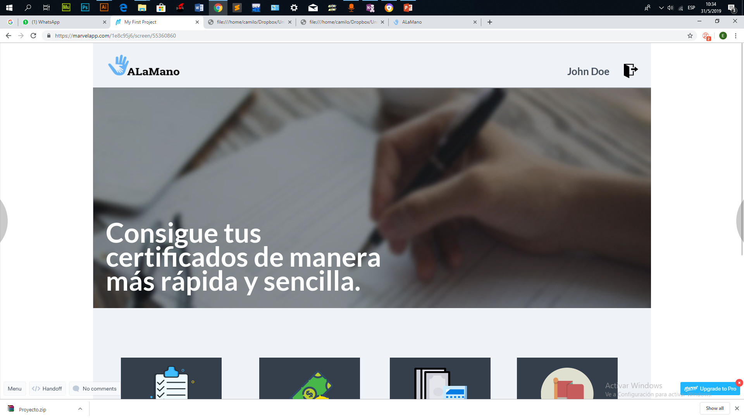
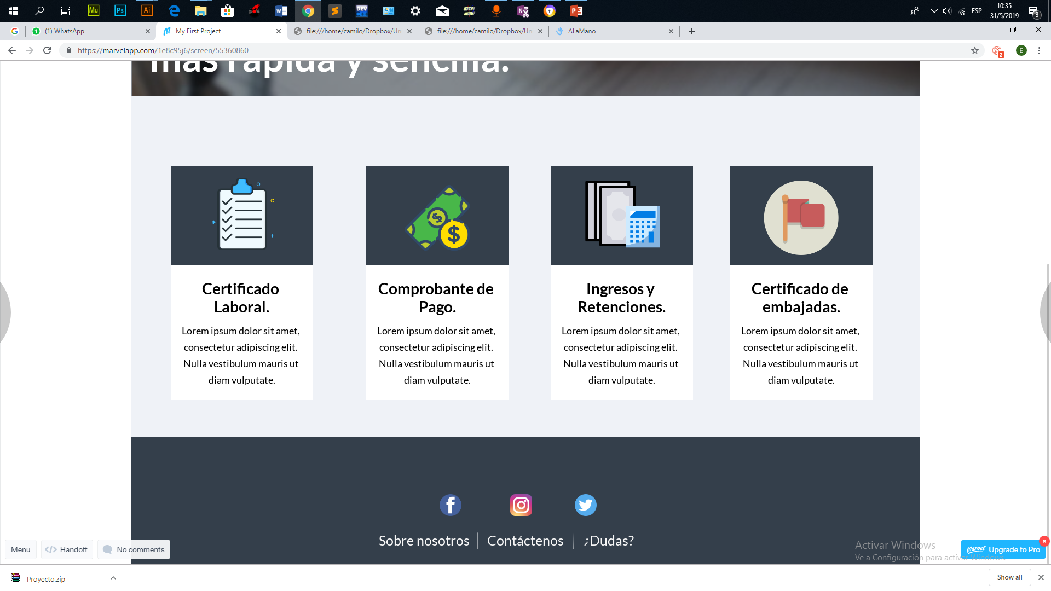

Slide 10
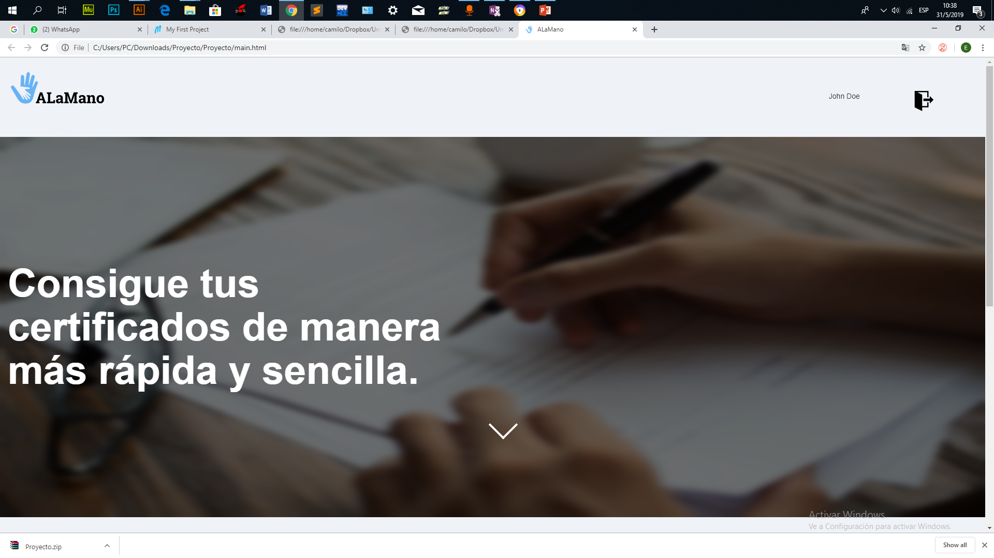
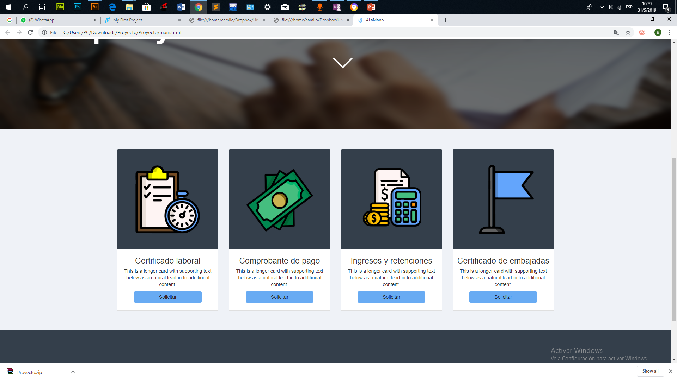
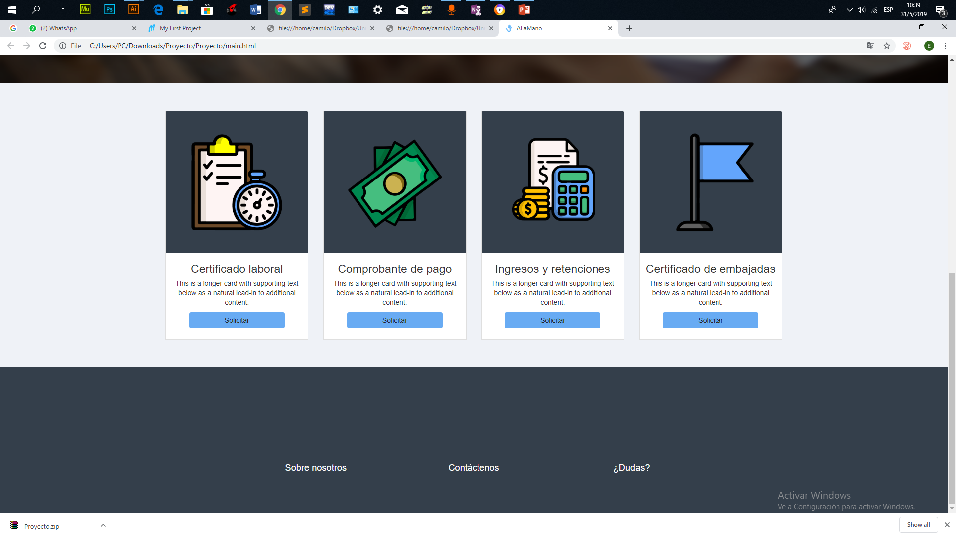

Slide 11
Patrones
Hero image
Footer
Cards
modal panel

